Slide 1
الكون والفضاء

Slide 2
تعريفات أساسية

Slide 3
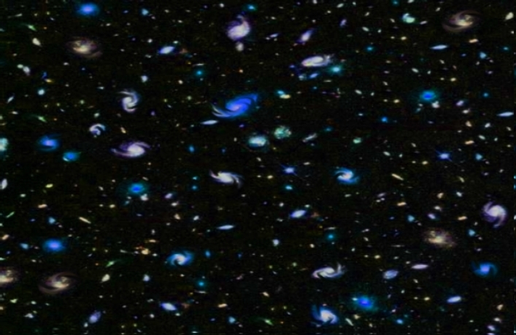
كون: مصطلح يستعمل لتعبير عن تواجد الفضاء والمجرات والكواكب. الكون يحتوي على الفضاء. وفية أنواع كثيرة من الأجسام مجرات, نجوم, مجموعات شمسية, كواكب سيارة وغيرها. الكون هو كل ما هو موجود كل ما هو قائم.
الفضاء: هو فراغ. أي لا يتكون من مادة. لا يوجد فيه أي شيء حتى الغازات.

Slide 4
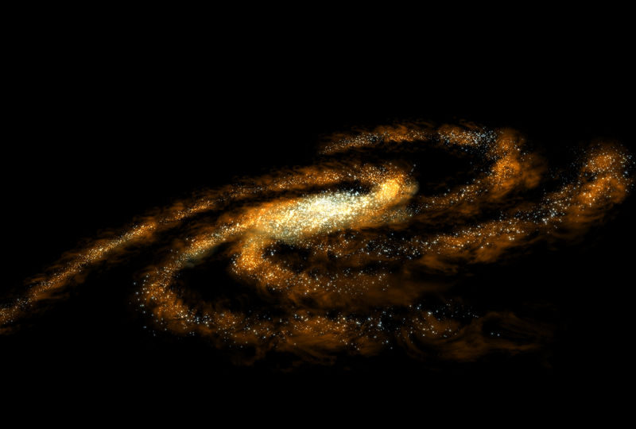
مجرة: معظم الكواكب تتركز في الفضاء في مناطق مكتظة بالكواكب تُسمى مجرات. تحوي كل مجرة مئات مليارات النجوم .بالاضافة للكواكب يوجد في المجرة ايضا غبار وغازات.
مجرة درب التبانة: تدعى أيضا "مجرة درب اللبانة" ,تحوي على جميع النجوم التي نراها في السماء, وهي مجرة تشبه الحلزون.

Slide 5
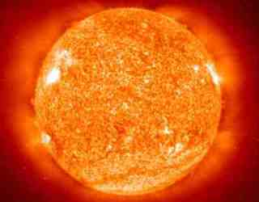
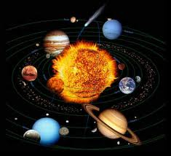
النجوم: هي كرات غاز ملتهبة ضخمة توجد في الفضاء. درجة الحرارة فيها عالية جداً وهي تُنتج وتبث ضوءاً وحرارة شديدة ولذلك هي ساطعة.
مجموعة شمسية: هو الاسم الذي يُطلق عادة على النظام الكوكبي الذي يتكون من الشمس وجميع ما يَدور حولها من أجرام بما في الأرض والكواكب الأخرى.

Slide 6
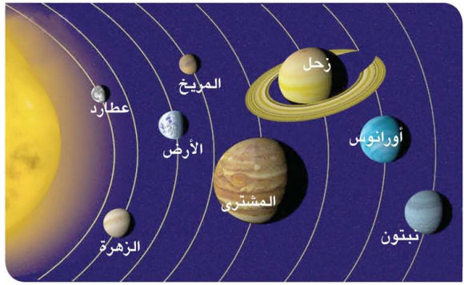
المجموعة الشمسية

Slide 7
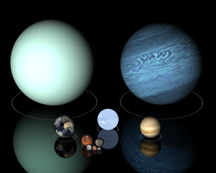
كوكب:جرم(سماوي) معتم لا يعطي ضوءاً ولا حرارة, ولكنه يعكس أشعة الشمس الساقطة عليه ويدور حولها في مدار ثابت.
كوكب سيار: هناك نجوم, مثل شمسنا التي تحيطها عدة أجرام تُسمى كواكب سيارة. الشمس والكواكب السيارة تكون سوية المجموعة الشمسية. بدور كل كوكب سيار حول الشمس بمدار ثابت خاص به.

Slide 8
الكواكب السيّارة
في المجموعة الشمسية

Slide 9
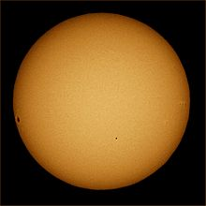
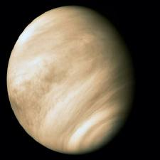
عطارد: هو اقرب كوكب إلى الشمس. يتكون عطارد من الصخور، وفية أجران كثيرة جداً. لا يوجد فيه ماء ولا هواء. لا يوجد لعطادر قمر. يدور حول الشمس في 88 يوما. طول اليوم فيه 58.65 يوما ارضيا. درجة حرارة 183-427 درجة مئوية.
الزهرة: هو ثاني كوكب من حيث بعده من الشمس. حجمه يشبه حجم الأرض. درجة حرارة عالية جدا 450 درجة مئوية تقريبا. لا يوجد على الزهرة مياه بحالة سائلة. الزهرة صخري . لا يوجد لزهرة قمر. يدور حول الشمس 225 يوما. طول اليوم فيه 117 يوميا ارضيا.

Slide 10
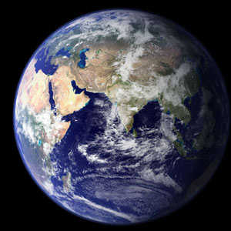
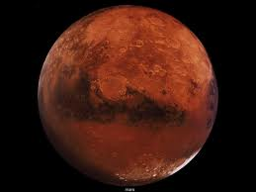
الأرض: هو الثالث من حيث بعده عن الشمس. تسود فيه شروط خاصة بفضل بعده عن الشمس. يحوي على ماء بجميع حالاتها وخليط من الغازات. الأرض هو الكوكب السيار الوحيد الذي تعيش عليه كائنات حية. يدور الأرض حول الشمس خلال 365 يوما. طول اليوم 24 ساعة. له قمر واحد.
المريخ: هو الرابع من حيث بعده من الشمس. درجة حرارة منخفضة جدا 55 درجة مئوية تحت الصفر. يوجد فيه مياه متجمدة. يدور المريخ حول الشمس خلال 687 يوما. طول اليوم فيه 24 ساعة 73 دقيقة.

Slide 11
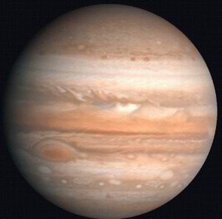
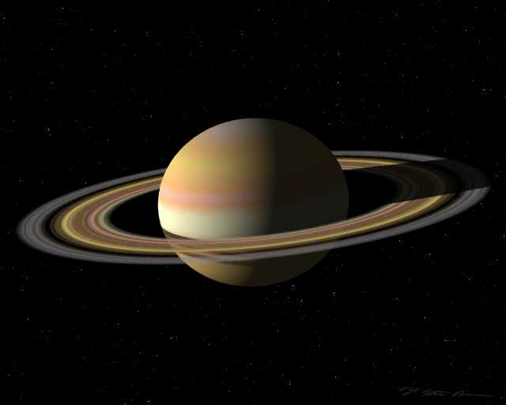
المشتري: ينتمي إلى مجموعة عمالقة الغازات. المشتري هو اكبر الكواكب السيارة ويدور حوله أقمار كثيرة. تصل درجة حرارة 150 درجة مئوية تحت الصفر. ينهي دورة واحدة حول الشمس خلال 12 سنة. طول اليوم فيه 9 ساعات و55 دقيقة.
زحل:ينتمي زحل لمجموعة عمالقة الغازات. يحاط زحل بآلاف الحلقات التي تكون حوله مثل ”طرق“ ملون رائع. تتكون هذه الحلقات من كتل جليد وذرات غبار. بالإضافة للحلقات يدور حوله 60 قمرا. زحل هو ثاني اكبر كوكب سيار. درجة حرارة 180 درجة مئوية تحت الصفر. ينهي دورة واحدة حول الشمس خلال 29 سنة ونصف السنة. طول اليوم فيه 10 ساعات و40 دقيقة.

Slide 12
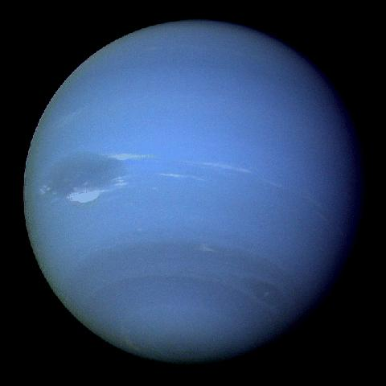
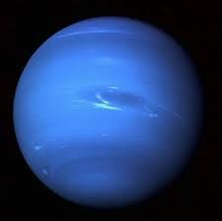
اورانس: ينمي لمجموعة عمالقة الغازات . الثامن ببعده من الشمس. درجة الحرارة 215 درجة مئوية تحت الصفر. يوجد له 27 قمرا. يدور حول الشمس خلال 84 سنة طول اليوم فيه 17 ساعات و14 دقيقة.
نبتون: ينتمي لمجموعة عمالقة الغازات. التاسع بترتيبه. يوجد لنبتون 13 قمرا. تصل درجة حرارة 213 درجة مئوية تحت الصفر. يدور حول الشمس خلال 165 سنة. طول اليوم فيه 16 ساعة و7 دقائق.

Slide 13
رحلات
إلى الفضاء
(القمر)

Slide 14
عام 1959 أول مركبة فضائية من صنع الإنسان التي هبطت على سطح القمر كانت "لونا 2" للاتحاد السوفيتي(روسيا).
عام 1969 أول سفينة فضائيه مع رواد فضاء التي هبطت على القمر كانت "ابولو 11" للولايات المتحدة.
من عام 1969-1972 أطلق إلى الفضاء لوصول القمر ست مراكب فضائية.
في أواخر القرن ال20 وبداية القرن ال21 أطلقت كل من الدول التالية الصين, الهند, اليابان, والخ.
عام 2003 أطلقت سفينة الفضاء "كولومبيا" ,احتوت على رواد فضاء امريكيون وواحد اسرائيلي.

Slide 15
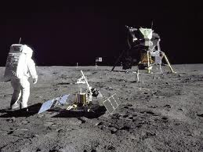
وآخر رحله إلى الفضاء أطلقت من قبل "ناسا" وكالة فضائية امريكية عام 2008 وصلت الى القمر عام 2009 (بدون رواد فضاء)...

